Slide 1
Cardiac MRI Workspace
BẢN NHÁP · SINH TỰ ĐỘNG TỪ ARTIFACT THÍ NGHIỆM
Ứng dụng di động kiểm tra vì sao AI phân đoạn sai trên MRI tim (tâm nhĩ trái)
Nghiệm thu và bảo vệ 31/10/2026 · Học máy · Xử lý ảnh · Khoa học dữ liệu · Phát triển ứng dụng di động
NHÓM VÀ VERTICAL PHỤ TRÁCH
Phạm Tuấn Anh
Trưởng nhóm · Project Control
V1 Case Explorer / 2D MRI
SCR-02 · 03 · 04
Vũ Hùng Anh
Imaging / Geometry
V2 3D / spatial error
SCR-05
Bế Quốc Khánh
ML training / evaluation
V3 Experiment / cohort
SCR-01 · 07
Nguyễn Gia Đức Trung
Backend / persistence
V4 Review / findings
SCR-06 · 08
Notes:
Slide mở đầu. Đây là bản nháp do bộ dựng tự sinh từ artifact thí nghiệm: khi có kết quả UNet, chạy lại một lệnh (tools/report/build_all.py) thì các slide cần UNet tự điền. Giới thiệu nhóm bốn người và vai trò: Phạm Tuấn Anh (trưởng nhóm, vertical V1 Case Explorer / 2D MRI), Vũ Hùng Anh (V2 3D / sai số không gian), Bế Quốc Khánh (V3 Experiment / cohort, phụ trách huấn luyện), Nguyễn Gia Đức Trung (V4 Review / findings, backend). Mỗi người sở hữu một chức năng di động riêng và sẽ bảo vệ chức năng đó trong môn Phát triển ứng dụng di động.

Slide 2
Một câu hỏi dẫn dắt cả dự án
MỞ ĐẦU
“Vì sao AI sai trên ca MRI này, và nhà nghiên cứu làm được gì?”
Học máy
DINOv2 so với UNet thế nào, nhất là khi giảm dữ liệu gán nhãn xuống 25 % và 50 %?
Xử lý ảnh
Voxel và mặt nạ thành biểu diễn 2D/3D xem được ra sao, và hậu xử lý tất định có giúp không?
Khoa học dữ liệu
Mô hình hành xử thế nào trên cả cohort; ngoại lệ và profile theo lát cho thấy gì ngoài số trung bình?
Phát triển di động
Quy trình ảnh y khoa kèm AI phức tạp thành một tương tác nghiên cứu dùng được trên điện thoại thế nào?
Một sản phẩm, bốn góc nhìn: mỗi chức năng demo phục vụ ít nhất hai môn (spec 16 §4).
Cardiac MRI Workspace · bản nháp tự sinh · dữ liệu bf8f7892
2 / 24
Notes:
Câu hỏi bắc đẩu của dự án không phải là liệt kê tính năng. Một chỉ số Dice trung bình không cho biết mô hình sai ở đâu, sai ở lát nào, hay hai mô hình khác nhau thế nào trên cùng một giải phẫu. Sản phẩm biến luồng input → mask → metric thành một cuộc điều tra nhiều tầng: cohort → thí nghiệm → case → lát → vùng/pixel → giải phẫu 3D, và mọi số liệu đều lần ngược được về bằng chứng MRI. Bốn môn học là bốn góc nhìn lên cùng một sản phẩm (spec 16 §3, §4), không phải bốn dự án riêng.

Slide 3
Luồng demo H1–H10 đi qua tám màn hình
SẢN PHẨM
H1
Mở tổng quan cohort / thí nghiệm
SCR-01
H2
Tìm ca ngoại lệ
SCR-01
H3
Mở trình khám MRI
SCR-02 → 03
H4
Đến lát có vấn đề
SCR-03 · 04
H5
So sánh dự đoán, ground truth, lỗi
SCR-03 · 04
H6
Mở 3D và bản đồ lỗi
SCR-05
H7
Chọn vùng lỗi, nhảy về lát 2D
SCR-05 → 03
H8
Gắn cờ hoặc sửa bằng brush
SCR-06 · 08
H9
Lưu mask đã duyệt, giữ dự đoán gốc
SCR-06
H10
Về so sánh mô hình và ít dữ liệu
SCR-07
SCR-01
Study Overview
V3
SCR-02
Case List
V1
SCR-03
Case Explorer 2D
V1
SCR-04
Error Inspector
V1
SCR-05
3D Inspector
V2
SCR-06
Review / Correction
V4
SCR-07
Experiment Comparison
V3
SCR-08
Findings
V4
Mục tiêu 60–90 giây, một lượt quay, ca demo đại diện (chọn theo quy tắc, không theo kết quả). Nguồn: management/DEMO_STANDARD.md §3–§4.
Cardiac MRI Workspace · bản nháp tự sinh · dữ liệu bf8f7892
3 / 24
Notes:
Kịch bản demo dài 60 đến 90 giây, một lượt quay liên tục, trên ca demo đại diện, chọn theo quy tắc chứ không phải vì mô hình trông tốt trên ca đó. Luồng bắt đầu ở tổng quan cohort (H1), tìm ca ngoại lệ (H2), mở ca trong trình khám MRI (H3), đến lát có vấn đề (H4), so sánh dự đoán với ground truth và bản đồ lỗi (H5), mở 3D (H6), chọn vùng lỗi và nhảy về lát 2D (H7), gắn cờ hoặc sửa bằng brush (H8), lưu mask đã duyệt mà vẫn giữ nguyên dự đoán gốc (H9) và quay về so sánh mô hình / ít dữ liệu (H10). Tám màn hình SCR-01 đến SCR-08 chia cho bốn vertical. Nguồn: management/DEMO_STANDARD.md §3 và §4.

Slide 4
Kiến trúc: điện thoại chỉ hiển thị, việc nặng nằm ở backend và ML
SẢN PHẨM
Điện thoại
Samsung Galaxy A17 5G (Android 16)
Ứng dụng Expo SDK 57 · React Native 0.86.3 · React 19.2.3
2D: view native + lớp phủ SVG, brush
3D: WebGL2 trong react-native-webview
app/core: hợp đồng, vận chuyển, 7 trạng thái màn hình
Backend
Mac mini M2 · FastAPI + SQLite
28 endpoint (23 cho hero flow)
Review (bất biến) và finding trong SQLite
Artifact trên đĩa: PNG theo lát, mesh L0, sha256
74 case phục vụ
Pipeline ML
PyTorch · máy tính riêng
ml.infer → ml.postprocess → ml.evaluate
DINOv2 và UNet, cùng công thức
Xuất gói Contract 2 (dự đoán, chỉ số, 3D)
Chỉ số theo case, CI bootstrap
HTTP/JSON qua overlay riêng
gói Contract 2
ảnh theo lát, không tải cả khối
Hợp đồng dùng chung, CI kiểm: API Contract 1.1.0 · Contract 2 (gói thí nghiệm) · geometry contract (fixture voxel ↔ lát ↔ thế giới, cả backend và app đều phải qua cùng fixture)
Nguồn: docs/specs/v1.0/09, management/adr/TECH_STACK_ADR.md, backend/README.md, mobile/README.md.
Cardiac MRI Workspace · bản nháp tự sinh · dữ liệu bf8f7892
4 / 24
Notes:
Kiến trúc logic theo spec 09. Bên trái là ứng dụng di động Expo / React Native, chạy trên Galaxy A17 5G: 2D dùng view native với lớp phủ SVG và brush, 3D là WebGL2 chạy trong react-native-webview, và lớp app/core viết bằng JavaScript thuần chịu trách nhiệm hợp đồng, vận chuyển và bảy trạng thái màn hình. Ở giữa là backend FastAPI + SQLite chạy trên Mac mini M2, điện thoại gọi qua mạng overlay riêng ZeroTier; 28 endpoint, trong đó 23 endpoint của hero flow, phiên bản API Contract 1.1.0. Bên phải là pipeline ML (PyTorch, máy tính riêng): suy luận, hậu xử lý, chấm điểm rồi xuất gói Contract 2; kết quả đến ứng dụng chỉ qua các gói này. Thanh dưới cùng là các hợp đồng dùng chung, được CI kiểm: không ai tự viết một biến đổi hình học riêng.

Slide 5
Dữ liệu chia đóng băng, holdout khoá, không rò rỉ theo từng case
DỮ LIỆU VÀ QUẢN TRỊ
Chia theo case (dữ liệu gốc 154 case)
Holdout khoá
54 case chỉ chấm đúng một lần, sau khi GATE-IMG-01 đóng; không dùng để chọn mô hình, ngưỡng hay hậu xử lý.
Train
80
Val
20
Holdout
54
hiệu dụng 78 sau DR-002b
Không rò rỉ theo case
Kho mã công khai chỉ có số tổng hợp (trung bình, CI, delta). Số theo từng case, ảnh MRI và mặt nạ nằm ngoài git.
Tập con huấn luyện lồng nhau (case hiệu dụng)
25 %
20 case
50 %
38 case
INT-12: ẩn, không mù
Một case holdout dùng như case chỉ-suy-luận trong app. Vẫn nằm trong 54 case, nên thống kê cohort có thể suy ra giá trị của nó (DR-017).
100 %
78 case
Nguồn: management/spikes/SPIKE_D_DATASET/SPLIT_RESULT.md, management/day39/RESULTS_HOLDOUT_DINOV2.md, DR-002b, DR-017.
Cardiac MRI Workspace · bản nháp tự sinh · dữ liệu bf8f7892
5 / 24
Notes:
Bộ dữ liệu LASC 2018 gồm 154 case MRI tim. Phép chia Path A, seed 2024, đóng băng bằng sha256: train danh nghĩa 80 case (hiệu dụng 78 sau khi loại 2 case do nghi trùng bệnh nhân với một case holdout, DR-002b), validation 20 case dùng để chọn checkpoint và cấu hình, holdout 54 case chính là tập kiểm thử của cuộc thi, chỉ dùng để chấm cuối. Các tập con 25, 50, 100 phần trăm lồng nhau: 20 ⊂ 38 ⊂ 78 case hiệu dụng. Quản trị: holdout bị khoá cho tới khi GATE-IMG-01 đóng, mỗi run được dự đoán và chấm đúng một lần; kho mã công khai chỉ chứa số tổng hợp, số theo từng case nằm ngoài git; case INT-12 là case chỉ-suy-luận trong app, ẩn nhưng không làm mù (DR-017): nó vẫn nằm trong 54 case nên thống kê cohort có thể suy ra giá trị của nó.

Slide 6
Một công thức huấn luyện, chỉ khác dữ liệu và mô hình
HỌC MÁY · PHƯƠNG PHÁP
Hạng mục | Giá trị đóng băng
DINOv2 | dinov2-small, decoder tiến dần, fine-tune toàn bộ
UNet | UNet2D (base 32, depth 4), train từ đầu
Đầu vào | 560×560, mọi lát của mọi case
Loss | 0,5·BCE + 0,5·soft Dice
Tối ưu | AdamW, lr 1e-4 hằng số, bf16, seed 2024
Lịch huấn luyện | 50 epoch, batch 8, ngưỡng 0,5
Chọn checkpoint | epoch có Dice 3D validation cao nhất
25 %
20 case
50 %
38 case
100 %
78 case
DINOv2
0,558
[0,505; 0,607]
0,616
[0,567; 0,660]
0,639
[0,594; 0,677]
UNet
CHỜ KẾT QUẢ UNET (Khánh)
CHỜ KẾT QUẢ UNET (Khánh)
CHỜ KẾT QUẢ UNET (Khánh)
DINOv2 100 % + PP-4: 0,659
không huấn luyện thêm: hậu xử lý áp lên dự đoán của DINOv2 100 %
Ô: Dice 3D trung bình trên holdout và CI 95 %.
Nguồn: management/adr/ADR_ML_001.md; số trong ô lấy từ results_aggregate.json.
Cardiac MRI Workspace · bản nháp tự sinh · dữ liệu bf8f7892
6 / 24
Notes:
ADR-ML-001, đóng băng ngày 01/10, quy định một công thức duy nhất cho sáu run huấn luyện lõi: DINOv2 và UNet, mỗi họ ở 25, 50 và 100 phần trăm dữ liệu. DINOv2: dinov2-small, decoder tiến dần, fine-tune toàn bộ. UNet: UNet2D (base 32, depth 4), train từ đầu. Dùng chung: đầu vào 560×560, mọi lát của mọi case, loss 0,5·BCE + 0,5·soft Dice, AdamW, lr 1e-4 hằng số, bf16, seed 2024, 50 epoch, batch 8, ngưỡng 0,5, checkpoint là epoch có Dice 3D validation cao nhất. Mục tiêu là công bằng khoa học: cùng dữ liệu, cùng tiền xử lý, cùng loss, optimizer, batch, epoch, seed, ngưỡng và luật chọn checkpoint, nên chênh lệch kết quả là do mô hình và lượng dữ liệu. Kết quả không như kỳ vọng vẫn là kết quả hợp lệ (PR-SCI-03); không chỉnh gì sau khi thấy kết quả. EXP-D-PP không huấn luyện thêm: nó áp hậu xử lý đã đóng băng lên dự đoán của EXP-D-100. Hàng UNet đang chờ kết quả do Khánh huấn luyện.

Slide 7
Dice 3D trung bình cao nhất: DINOv2 100 % + PP-4, 0,659 (n = 54)
HỌC MÁY · KẾT QUẢ
Run | Dice 3D TB [CI 95 %] | Trung vị (Q1–Q3) | SD | IoU TB | Sai lệch thể tích TB
DINOv2 25 % | 0,558 [0,505; 0,607] | 0,604 (0,523–0,688) | 0,194 | 0,409 | +19,2 %
DINOv2 50 % | 0,616 [0,567; 0,660] | 0,668 (0,581–0,726) | 0,174 | 0,464 | +12,5 %
DINOv2 100 % | 0,639 [0,594; 0,677] | 0,679 (0,579–0,740) | 0,154 | 0,485 | +14,9 %
DINOv2 100 % + PP-4 | 0,659 [0,612; 0,699] | 0,701 (0,581–0,766) | 0,164 | 0,510 | +1,4 %
CHỜ KẾT QUẢ UNET (Khánh)
Ba run UNet (25 %, 50 %, 100 %) sẽ xuất hiện trong bảng này khi có kết quả holdout.
Hàng được tô = Dice cao nhất. Sai lệch thể tích = (V dự đoán − V ground truth) / V ground truth, theo voxel. Nguồn: results_aggregate.json (n = 54).
Cardiac MRI Workspace · bản nháp tự sinh · dữ liệu bf8f7892
7 / 24
Notes:
Kết quả cuối trên holdout khoá, n = 54 case, mỗi run dự đoán và chấm đúng một lần. Dice 3D tính theo từng case rồi lấy trung bình; CI 95 % là bootstrap phân vị của trung bình theo case, 10 000 lần, seed 2024. DINOv2 25 %: 0,558 [0,505; 0,607], trung vị 0,604. DINOv2 50 %: 0,616 [0,567; 0,660], trung vị 0,668. DINOv2 100 %: 0,639 [0,594; 0,677], trung vị 0,679. DINOv2 100 % + PP-4: 0,659 [0,612; 0,699], trung vị 0,701. Sai lệch thể tích (RVE) tính theo số voxel vì spacing là placeholder đơn vị. Chưa có UNet nên chưa so sánh được hai họ mô hình.

Slide 8
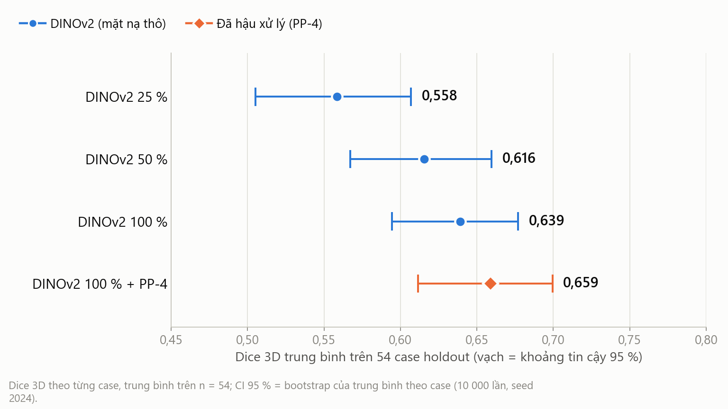
CI của từng run chồng nhau, nên cần so sánh cặp theo case
HỌC MÁY · KẾT QUẢ
0,659
Dice 3D TB cao nhất: DINOv2 100 % + PP-4
CI 95 % [0,612; 0,699]
Các run xếp từ ít đến nhiều dữ liệu, rồi đến bản hậu xử lý; điểm là trung bình, vạch là CI 95 %.
5 trong 6 cặp run có CI chồng nhau: nhìn riêng từng CI không đủ để kết luận.
Phép so sánh đúng là so sánh cặp theo từng case (slide sau).
Nguồn: results_aggregate.json (n = 54); hình sinh bởi tools/report/build_report_assets.py.
Cardiac MRI Workspace · bản nháp tự sinh · dữ liệu bf8f7892
8 / 24
Notes:
Hình này là số trung bình Dice 3D và CI 95 % của từng run trên 54 case. Cao nhất là DINOv2 100 % + PP-4 với 0,659 [0,612; 0,699]. Điểm cần nói rõ: nhiều khoảng tin cậy của các run khác nhau chồng lên nhau (5 trên 6 cặp), vì mỗi CI chỉ mô tả độ bất định của một run. Khi các run được chấm trên cùng tập case, phép so sánh mạnh hơn là delta cặp theo từng case, ở slide kế tiếp.

Slide 9
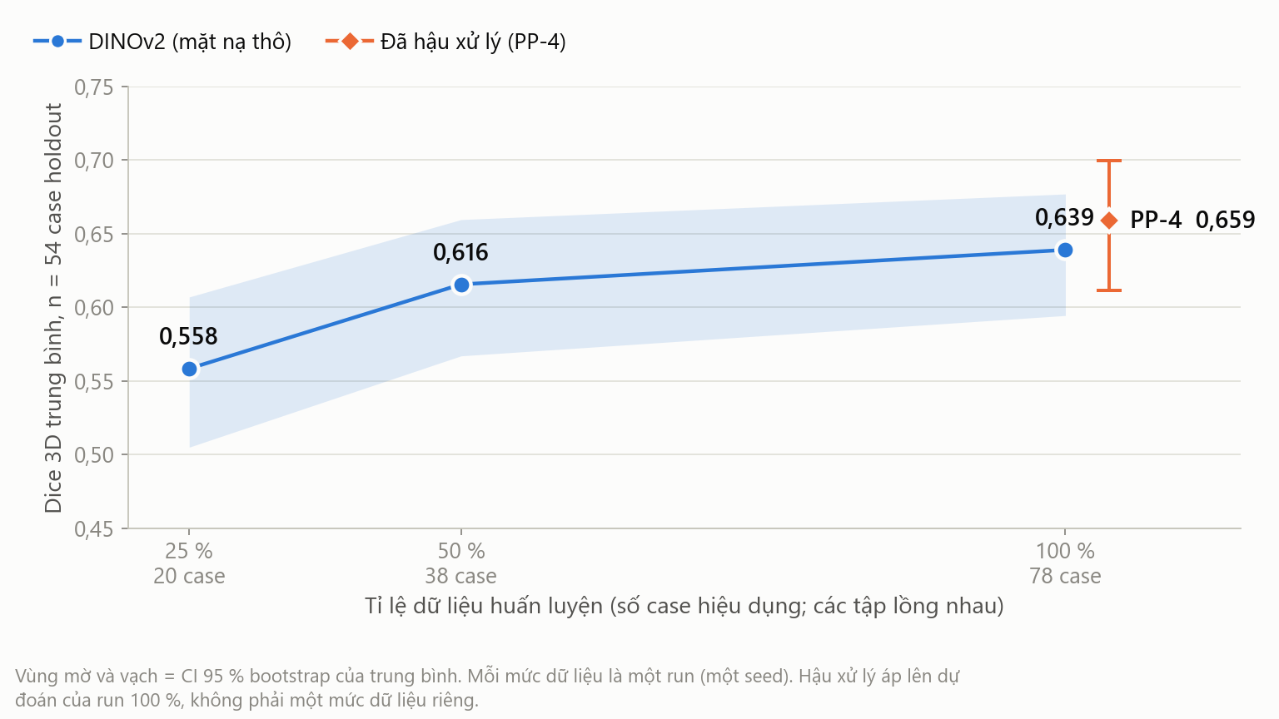
Ít dữ liệu hơn thì Dice thấp hơn; mức tăng chủ yếu ở nửa đầu
HỌC MÁY · KẾT QUẢ
Họ DINOv2, 20 → 78 case: Dice +0,081 [+0,047; +0,118], CI không chứa 0.
25 % → 50 %: +0,057 [+0,036; +0,083]
50 % → 100 %: +0,023 [−0,001; +0,051] (CI chạm 0)
Mỗi mức là một run, một seed: chênh lệch gồm cả phương sai giữa các lần chạy.
CHỜ KẾT QUẢ UNET (Khánh)
họ UNet sẽ thành đường thứ hai trong hình
Nguồn: results_aggregate.json (n = 54); hình sinh bởi tools/report/build_report_assets.py.
Cardiac MRI Workspace · bản nháp tự sinh · dữ liệu bf8f7892
9 / 24
Notes:
Đây là đường scarcity của họ DINOv2: Dice theo số case huấn luyện hiệu dụng, vùng mờ là CI 95 %. Từ 20 lên 78 case Dice tăng +0,081 [+0,047; +0,118]. Có bước mà CI chạm 0, nên thí nghiệm này không thể khẳng định lợi ích của bước đó. Lưu ý quan trọng: mỗi mức là một lần huấn luyện (seed 2024) và checkpoint được chọn ở các epoch rất sớm, không ổn định (xem slide giới hạn), nên chênh lệch giữa các mức gồm cả phương sai giữa các lần chạy mà thiết kế này không tách ra được. Điểm hình thoi là bản hậu xử lý PP-4 áp lên run 100 %. Họ UNet sẽ là đường thứ hai khi có kết quả; hình tự cập nhật.

Slide 10
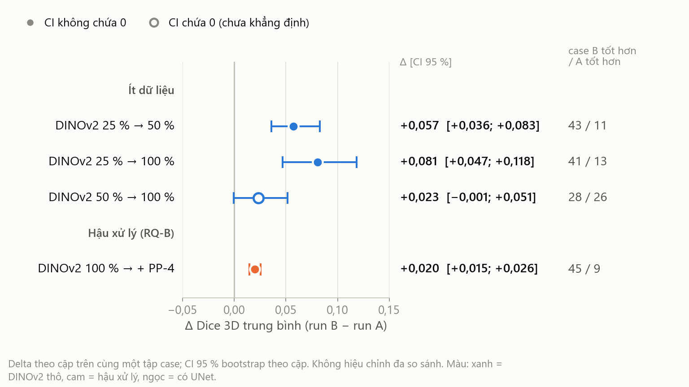
So sánh cặp từng case: delta Dice kèm CI 95 %
HỌC MÁY · KẾT QUẢ
Chấm đặc: CI không chứa 0. Chấm rỗng: CI chứa 0, chưa khẳng định được.
Hậu xử lý: +0,020 [+0,015; +0,026]; 45/54 case tốt hơn.
DINOv2 50 % → DINOv2 100 %: CI chạm hoặc chứa 0.
Không hiệu chỉnh đa so sánh; mỗi mức dữ liệu một seed.
Nguồn: results_aggregate.json (n = 54); hình sinh bởi tools/report/build_report_assets.py.
Cardiac MRI Workspace · bản nháp tự sinh · dữ liệu bf8f7892
10 / 24
Notes:
Mỗi dòng là một phép so sánh cặp theo từng case (run B trừ run A) trên cùng 54 case, kèm CI 95 % bootstrap theo cặp. 3 trong 4 phép so sánh có CI không chứa 0 (chấm đặc); chấm rỗng là CI chứa 0, tức chưa khẳng định được. Hậu xử lý: +0,020 [+0,015; +0,026], 45 trên 54 case tốt hơn. 4 khoảng tin cậy này không được hiệu chỉnh đa so sánh. Ứng dụng cố ý trả comparable = false cho cặp mặt nạ thô với đã xử lý; dòng hậu xử lý là phân tích ablation ngoại tuyến (spec 08 §2). Các phép so sánh UNet với DINOv2 sẽ xuất hiện ở đây khi có kết quả UNet.

Slide 11
RQ-A: UNet so với DINOv2 khi giảm dữ liệu
HỌC MÁY · SO SÁNH MÔ HÌNH
CHỜ KẾT QUẢ UNET (Khánh)
Chưa có run UNet nào trong results_aggregate.json. Câu hỏi RQ-A chưa trả lời được.
Sẽ hiện ở đây
Dice 3D của ba mức × hai mô hình
Delta cặp UNet − DINOv2 tại từng mức, kèm CI 95 %
Cách điền tự động
Thêm EXP-U-* vào --runs và chạy lại tools/report/build_all.py
Không sửa slide bằng tay
Lịch và rủi ro
UNet 3/3 dự kiến 24/10 tối
Đường găng: UNet trên RTX 4050 (Khánh) → đánh giá holdout UNet → H10 đủ → TC-E2E-001 → báo cáo
Nguồn: management/day40/REPLAN_TO_2026-10-31.md; ADR-ML-001; DR-016a.
Cardiac MRI Workspace · bản nháp tự sinh · dữ liệu bf8f7892
11 / 24
Notes:
Câu hỏi nghiên cứu RQ-A: DINOv2 so với UNet khi giảm dữ liệu. Hiện chưa trả lời được: họ UNet (EXP-U-025, EXP-U-050, EXP-U-100) chưa huấn luyện xong; Bế Quốc Khánh phụ trách, kế hoạch là xong 24/10 tối. Khi có kết quả, chạy lại bộ dựng: bảng này sẽ điền Dice của ba mức, delta cặp UNet và DINOv2 tại từng mức kèm CI, và hình scarcity thêm đường UNet. Cho đến lúc đó, đừng nói bất kỳ điều gì về việc mô hình nào tốt hơn. Nếu UNet không kịp, báo cáo ghi rõ điều đó (rủi ro đã nêu trong kế hoạch).

Slide 12
Từ voxel đến mặt nạ: chuẩn hoá theo volume, hai biến thể tách bạch
XỬ LÝ ẢNH · CHUẨN HOÁ VÀ RESIZE
1 · Volume NRRD
mảng [z, y, x]; tách thành lát theo trục z
2 · Chuẩn hoá
cắt theo phân vị 0,5–99,5 của từng volume, rồi chia về [0, 1]; không dùng thống kê cohort
3 · Resize về 560×560
ảnh: bilinear + antialias · mask: nearest-exact, giữ nguyên nhãn
4 · Mô hình
DINOv2 hoặc UNet cho ra logits trên từng lát
8 · Bề mặt L0
mesh giữ ánh xạ voxel ↔ thế giới; 2D ↔ 3D dùng chung hợp đồng hình học
7 · Khối 3D và chỉ số
xếp lát thành khối; Dice, IoU, sai lệch thể tích tính theo từng case
6 · Hậu xử lý PP-4
mở hình thái 3D (khối 3×3×3, 1 lần), rồi giữ thành phần liên thông 26 lớn nhất
5 · Về kích thước gốc
logits resize bilinear về lát gốc, ngưỡng 0,5 → mặt nạ THÔ (bất biến)
Nguồn: docs/specs/v1.0/07, management/adr/ADR_ML_001.md (ml-preproc-1.0.0), DR-011.
Cardiac MRI Workspace · bản nháp tự sinh · dữ liệu bf8f7892
12 / 24
Notes:
Chuỗi xử lý ảnh của dự án. Volume NRRD được cắt thành các lát theo trục z. Chuẩn hoá: cắt theo phân vị 0,5–99,5 của từng volume, rồi chia về [0, 1] (DR-011), tuyệt đối không dùng thống kê của cả cohort, nên không có rò rỉ. Resize: ảnh nội suy bilinear có antialias về 560×560; mặt nạ dùng nearest-exact để giữ nguyên nhãn, không sinh giá trị lạ. Mô hình xuất logits, được resize ngược về kích thước lát gốc bằng bilinear, rồi lấy ngưỡng 0,5 ra mặt nạ THÔ, và mặt nạ thô là bất biến. Hậu xử lý PP-4 tạo mặt nạ ĐÃ XỬ LÝ riêng; hai biến thể không bao giờ bị thay thế âm thầm cho nhau. Chỉ số 3D tính trên khối đã xếp từ các lát; mesh bề mặt L0 giữ ánh xạ voxel – thế giới để 2D và 3D dùng chung một hợp đồng hình học.

Slide 13
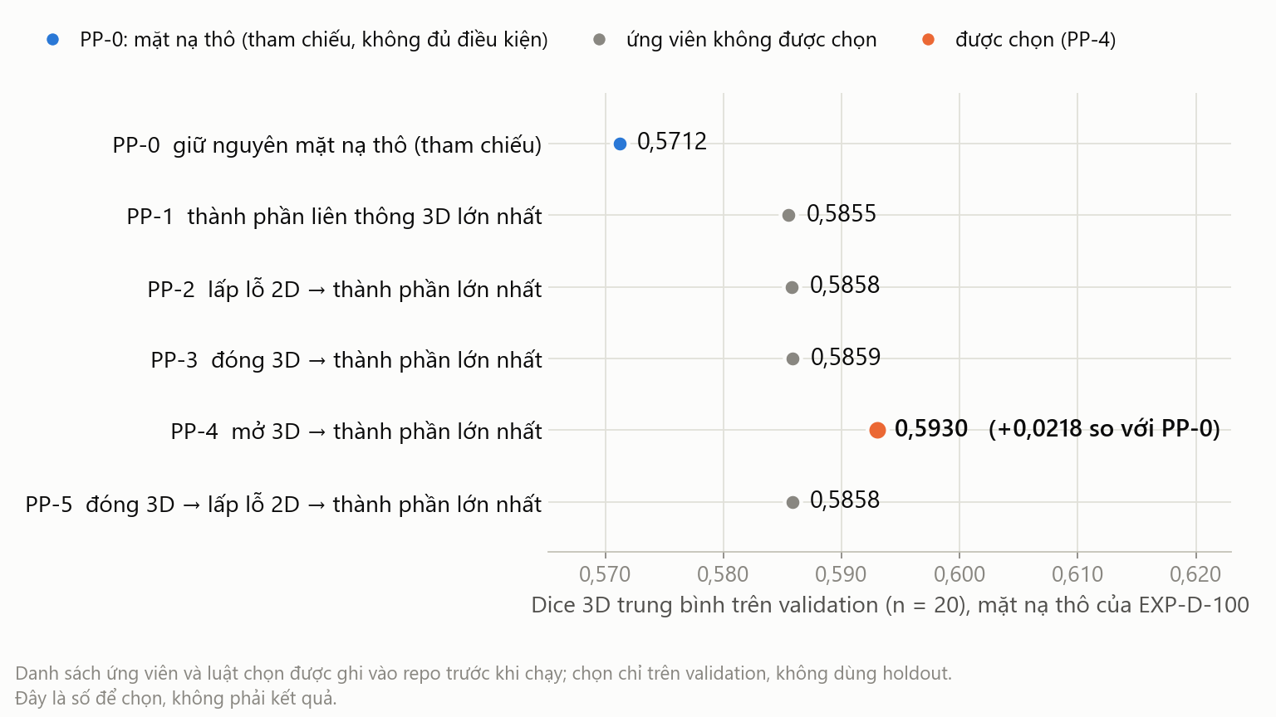
Hậu xử lý được chọn từ danh sách khai báo trước, chỉ trên validation
XỬ LÝ ẢNH · GATE-IMG-01
Danh sách ứng viên và luật chọn ghi vào repo (#91) trước khi chạy.
Chọn trên 20 case validation; hoà trong 0,001 thì lấy mã thấp.
Thắng: PP-4, mở hình thái 3D (khối 3×3×3, 1 lần), rồi giữ thành phần liên thông 26 lớn nhất.
Đóng băng bằng sha256, áp nguyên cho holdout, không chỉnh theo case.
Số validation dùng để chọn, không phải kết quả. Nguồn: management/day39/gate_img_01/SELECTION.md, results_aggregate.json.
Cardiac MRI Workspace · bản nháp tự sinh · dữ liệu bf8f7892
13 / 24
Notes:
GATE-IMG-01 là cổng đóng băng cấu hình hình thái học bằng bằng chứng trên validation. Luật chọn và danh sách ứng viên PP-0 đến PP-5 được merge vào repo trước khi chạy (#91), nên không thể tinh chỉnh theo kết quả. Chọn trên 20 case validation của mặt nạ thô EXP-D-100; hoà trong 0,001 thì lấy mã thấp hơn. Người thắng PP-4 (mở 3D → thành phần lớn nhất) với Dice 0,5930, hơn mặt nạ thô PP-0 (0,5712) +0,0218. Cấu hình được đóng băng bằng sha256 c0a68cc7…, rồi áp nguyên cho 54 case holdout, không chỉnh tay theo case. Đây là số validation dùng để chọn, không phải kết quả; 20 case này cũng đã chọn checkpoint, nên mức +0,0218 có thể lạc quan.

Slide 14
PP-4 bớt dương tính giả và gần như xoá sai lệch thể tích
XỬ LÝ ẢNH · TÁC ĐỘNG CỦA HẬU XỬ LÝ
+0,020
Δ Dice 3D trung bình
CI 95 % [+0,015; +0,026]
45 / 54
case được cải thiện
9 case xấu đi nhẹ
−25 %
voxel dương tính giả TB
95 990 → 71 956
+14,9 → +1,4 %
sai lệch thể tích TB
RVE theo voxel
PP-4: mở hình thái 3D (khối 3×3×3, 1 lần), rồi giữ thành phần liên thông 26 lớn nhất.
Âm tính giả đổi +6,2 % (74 753 → 79 416 voxel): hậu xử lý là một đánh đổi, không miễn phí.
Cấu hình chọn trên validation (+0,0218); holdout xác nhận hướng và độ lớn.
Dice 2D trung bình theo lát tăng 0,426 → 0,482: PP-4 xoá dự đoán thừa ở hai đầu stack (profile theo lát: phần Khoa học dữ liệu).
Không giả định xử lý ảnh luôn giúp (spec 07 §5): báo cáo cả case xấu đi.
FP/FN tính theo voxel, trung bình theo case, mặt nạ thô so với đã xử lý. Nguồn: results_aggregate.json (fp_voxels_mean, rve_percent_mean).
Cardiac MRI Workspace · bản nháp tự sinh · dữ liệu bf8f7892
14 / 24
Notes:
Hậu xử lý PP-4 áp lên dự đoán của DINOv2 100 %. Dice 3D tăng +0,020 [+0,015; +0,026]; 45 trên 54 case tốt hơn và 9 case xấu đi nhẹ. Voxel dương tính giả trung bình giảm 25.0 phần trăm (95 990 xuống 71 956); voxel âm tính giả thay đổi +6.2 phần trăm (74 753 lên 79 416), nên đây là đánh đổi chứ không phải miễn phí. Sai lệch thể tích tương đối trung bình giảm từ +14,9 % xuống +1,4 %: mặt nạ thô vốn to hơn ground truth, hậu xử lý kéo về sát. Holdout xác nhận hướng và độ lớn đã thấy trên validation. Kết luận thận trọng: spec 07 §5 yêu cầu báo cáo cải thiện, xấu đi hay không đổi, không giả định xử lý ảnh luôn giúp; ở đây nó giúp, với bằng chứng trên cả hai tập.

Slide 15
Bề mặt 3D: chỉ mức L0 giữ đúng lát được chọn trong ±1
XỬ LÝ ẢNH · TÁI DỰNG 3D
Mức | Bề mặt | Chọn lát chính xác (offline) | Trên thiết bị (A17)
L0 | voxel, không decimate | tối đa 1 lát, không trượt | đạt B6 (đúng lát), B7, B9 · 59,88 FPS · dừng ≤ 17 ms
L1–L4 | giảm tam giác (gom đỉnh) | sai tới 29–40 lát | B6 trượt ở cả bốn mức
Quyết định DR-008c = L0
Mức nhanh nhất vẫn giữ đúng lát trong ±1. Các mức decimate thất bại cả offline lẫn trên thiết bị, không phải ứng viên.
Giới hạn nói thẳng
Một thiết bị, một phiên, một case huấn luyện. FPS bị trần 60 Hz nên không so được chi phí render giữa các mức. 3D vẫn là mô-đun có điều kiện.
Nguồn: management/spikes/SPIKE_B_3D/RESULT.md (S-1, 01/10), management/adr/TECH_STACK_ADR.md §3.
Cardiac MRI Workspace · bản nháp tự sinh · dữ liệu bf8f7892
15 / 24
Notes:
Spike B kiểm bề mặt 3D theo hai bài: chọn một điểm trên mặt 3D thì nhảy đúng lát nguồn (sai lệch tối đa một lát), và độ mượt khi xoay trên thiết bị. Chỉ mức L0, bề mặt voxel không decimate, giữ mọi lần chọn trong ±1 lát, không trượt và không điều hướng sai. Bốn mức giảm tam giác L1 đến L4 đều trượt, sai tới 29–40 lát. Trên Galaxy A17 5G, L0 chạy trung vị 59,88 FPS với khung dừng dài nhất 17 ms và 0 khung quá 500 ms; FPS bị trần 60 Hz nên không phân biệt được các mức về chi phí render. Quyết định DR-008c là L0. Giới hạn cần nói: một thiết bị, một phiên, một case huấn luyện, một người thao tác; mô-đun 3D vẫn ở mức có điều kiện cho tới khi Spike B được chấp nhận chính thức.

Slide 16
Phân phối trên cohort: vài ca rất thấp kéo trung bình xuống
KHOA HỌC DỮ LIỆU · PHÂN PHỐI VÀ NGOẠI LỆ
Run | Trung vị | Q1–Q3 | SD | Trung bình
DINOv2 25 % | 0,604 | 0,523–0,688 | 0,194 | 0,558
DINOv2 50 % | 0,668 | 0,581–0,726 | 0,174 | 0,616
DINOv2 100 % | 0,679 | 0,579–0,740 | 0,154 | 0,639
DINOv2 100 % + PP-4 | 0,701 | 0,581–0,766 | 0,164 | 0,659
Luật ngoại lệ DR-010: ba case đánh giá thành công có Dice 3D thấp nhất; hoà thì FP+FN giảm dần, rồi mã case.
App mở thẳng ca ngoại lệ (H2); số theo case không công bố ở đây.
Tập độ nhạy bỏ 1 case nghi trùng bệnh nhân (DR-002b): Dice TB đổi tối đa 0,0036.
Mọi kết luận giữ nguyên trên tập độ nhạy.
Cách đọc
Trung vị cao hơn trung bình ở mọi run: phân phối lệch trái, đuôi là vài ca rất thấp.
SD giảm khi có thêm dữ liệu: 0,194 → 0,154.
Nguồn: results_aggregate.json (n = 54); luật DR-010 trong management/readiness/OPEN_DECISIONS.md.
Cardiac MRI Workspace · bản nháp tự sinh · dữ liệu bf8f7892
16 / 24
Notes:
Một con số trung bình che đi hình dạng phân phối. Trên 54 case: DINOv2 25 %: trung bình 0,558, trung vị 0,604, Q1–Q3 0,523–0,688, SD 0,194. DINOv2 50 %: trung bình 0,616, trung vị 0,668, Q1–Q3 0,581–0,726, SD 0,174. DINOv2 100 %: trung bình 0,639, trung vị 0,679, Q1–Q3 0,579–0,740, SD 0,154. DINOv2 100 % + PP-4: trung bình 0,659, trung vị 0,701, Q1–Q3 0,581–0,766, SD 0,164. Trung vị cao hơn trung bình ở mọi run: phân phối lệch trái, có đuôi các ca rất thấp. Ngoại lệ được định nghĩa bằng luật DR-010 cố định: ba case đánh giá thành công có Dice 3D thấp nhất; hoà thì FP+FN giảm dần, rồi mã case; ứng dụng mở thẳng các ca này (bước H2) để xem bằng chứng, còn giá trị theo từng case không được công bố trong bộ slide. Tập độ nhạy bỏ một case nghi trùng bệnh nhân (DR-002b), n = 53: Dice trung bình đổi tối đa 0.0036, kết luận không đổi.

Slide 17
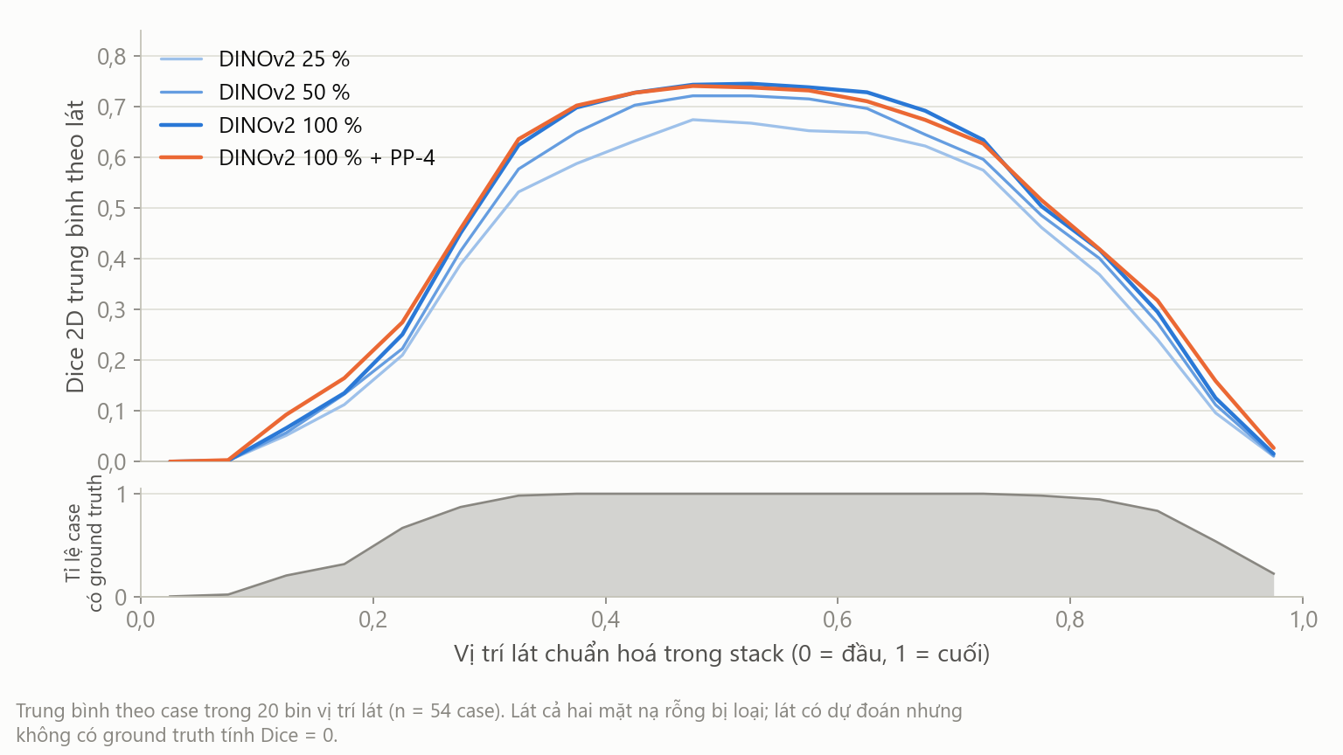
Lỗi theo lát: Dice cao ở giữa stack, về gần 0 ở hai đầu
KHOA HỌC DỮ LIỆU VÀ XỬ LÝ ẢNH · PROFILE THEO LÁT
Giữa stack: Dice lát tới 0,74 (DINOv2 100 %).
Hai đầu: ground truth vắng, dự đoán thừa tính Dice = 0.
PP-4 xoá bớt dự đoán thừa: Dice lát TB 0,426 → 0,482.
Lát cả hai rỗng bị loại khỏi trung bình (spec 07 §6).
Trung bình theo case trong 20 bin; n = 54 case. Nguồn: results_aggregate.json (slice_profile).
Cardiac MRI Workspace · bản nháp tự sinh · dữ liệu bf8f7892
17 / 24
Notes:
Profile Dice 2D theo vị trí lát chuẩn hoá: mỗi case được chia thành 20 bin theo vị trí, lấy trung bình các lát trong bin, rồi trung bình trên case. Giữa stack, run DINOv2 100 % đạt Dice lát khoảng 0,74; ở hai đầu stack ground truth thường vắng nên mọi dự đoán thừa tính Dice bằng 0, và đó là phần lớn lý do Dice trung bình theo lát thấp hơn Dice 3D. Theo quy tắc spec 07 §6 lát mà cả hai mặt nạ rỗng bị loại khỏi trung bình, không tính là 1. Hậu xử lý PP-4 xoá bớt dự đoán thừa ở các đầu: Dice trung bình theo lát từ 0,426 lên 0,482. Đây là một mẫu hình mà con số trung bình không cho thấy, và là lý do ứng dụng có màn hình Error Inspector để nhảy tới lát tệ nhất.

Slide 18
Bộ nhớ đệm lát có giới hạn: không bao giờ tải cả khối cho mỗi cử chỉ
PHÁT TRIỂN DI ĐỘNG · HIỆU NĂNG
≤ 155,1 KB
mỗi lát mới
trung vị 153,5 KB · 1,1 % một khối
0 byte
khi quay lại lát đã xem
15/15 lần quay lại
98,72 ms
p95 chuyển lát đã cache
ngưỡng 200 ms · 576×576×88
Cache theo từng lát, không bao giờ cả khối (DR-015); LRU có giới hạn: tối đa 600 mục.
Khoá cache là URL băm nội dung kèm case/run, lát và biến thể: mặt nạ THÔ và ĐÃ XỬ LÝ không dùng chung mục; lỗi không bị lưu.
Đo trên Samsung Galaxy A17 5G (Android 16), app sản phẩm, backend thật: L4 PASS (01/10); byte tải về băm ra đúng checksum.
Giới hạn: bitmap giải mã nằm ngoài heap Java 256 MB nên cửa sổ cache không chặn được bộ nhớ ảnh (sẽ đo trong TC-PERF-001); L4 chỉ gồm MRI và ground truth.
Nguồn: management/spikes/SPIKE_A_2D/RESULT.md (A9, L4), management/adr/TECH_STACK_ADR.md §3, §7.
Cardiac MRI Workspace · bản nháp tự sinh · dữ liệu bf8f7892
18 / 24
Notes:
Yêu cầu hiệu năng NFR-PERF-001 có hai nhánh: chuyển lát đã cache có p95 không quá 200 ms, và không tải cả khối ảnh cho mỗi cử chỉ. Nhánh một đo trong Spike A: p95 chuyển lát đã cache 98,72 ms trên kích thước thật 576×576×88. Nhánh hai không đo được trong Spike A, nên được đo trên app sản phẩm tối 01/10 trên Galaxy A17 5G với backend thật (L4 PASS): 15 lát mới, trung vị 153,5 KB mỗi lần chuyển, lớn nhất 155,1 KB, tức 1,1 % một khối; 15 lần quay lại lát đã xem tải 0 byte; log của server khớp. Số đo lấy từ tệp thô đã commit, thống kê như NFR định nghĩa, không loại outlier. Giới hạn: phép đo L4 chỉ gồm MRI và ground truth của một case, chưa có dự đoán; TC-PERF-001 chính thức trên app sản phẩm chưa chạy. Bộ nhớ đệm hiện thực ở mobile/src/runtime/sliceCache.mjs: lưu theo từng lát, LRU tối đa 600 mục, khoá bằng URL băm nội dung nên RAW và PROCESSED không dùng chung mục, không lưu lỗi. Bitmap đã giải mã nằm ngoài heap Java 256 MB, nên một cửa sổ cache ở mức component không chặn được bộ nhớ ảnh: mức này sẽ được đo trên A17 trong TC-PERF-001.

Slide 19
Hợp đồng, trạng thái và tính bất biến đều được kiểm bằng máy
PHÁT TRIỂN DI ĐỘNG · KIẾN TRÚC VÀ ĐỘ TIN CẬY
Checksum mọi artifact
Ảnh, mask, mesh đánh địa chỉ theo sha256; app kiểm checksum của byte tải về, ETag = checksum.
7 trạng thái màn hình
Dùng chung: tải, đang xử lý, thành công, không khả dụng, lỗi thử lại, không hợp lệ, lệch phiên bản. Không bịa tiến độ.
3D trong WebView
WebGL2 trong react-native-webview: 59,88 FPS trung vị, 0 khung quá 500 ms (A17, mức L0).
Review bất biến
Commit tạo phiên bản mới; trigger SQLite chặn UPDATE/DELETE; dự đoán gốc không bao giờ bị ghi.
CI: 11 job độc lập
Checksum spec 19/19, quét byte cấm và IPv4, app-core, framework-neutral, mobile-shell, render smoke và bundle.
E2E API: 22 / 0 / 1
PASS / FAIL / SKIP của hero flow H1–H10 trên dữ liệu thật; SKIP là bước UNet. Mức API, chưa phải video thiết bị.
Nguồn: .github/workflows/guardrails.yml, backend/README.md, mobile/README.md, management/day39/E2E_EVIDENCE.md, management/day40/ACCEPTANCE_TRACE.md (số test ngày 18/10).
Cardiac MRI Workspace · bản nháp tự sinh · dữ liệu bf8f7892
19 / 24
Notes:
Sáu điểm kỹ thuật chính của phần di động. Một: mọi ảnh, mặt nạ và mesh có sha256 và app kiểm tra. Hai: bảy trạng thái màn hình trong app/core (tải, trống, đang xử lý, lỗi có thể thử lại, dữ liệu không hợp lệ...) dùng chung cho mọi vertical, không có màn hình tự bịa tiến độ. Ba: 3D chạy WebGL2 trong react-native-webview, trung vị 59,88 FPS, 0 khung quá 500 ms trên A17 ở mức L0. Bốn: review bất biến: mỗi lần commit tạo một phiên bản mới của mặt nạ đã duyệt, trigger SQLite từ chối UPDATE và DELETE, dự đoán gốc không bao giờ bị ghi. Năm: CI chạy 11 job độc lập, gồm checksum 19/19 của spec, quét byte cấm và địa chỉ IPv4, test app/core, kiểm tra app/core không phụ thuộc framework, test mobile và render smoke kèm bundle. Sáu: hero flow H1–H10 chạy mức API trên dữ liệu thật: 22 PASS, 0 FAIL, 1 SKIP (bước UNet); đây là bằng chứng mức API, chưa thay video trên thiết bị. Số test lúc kiểm ngày 18/10: mobile 220, backend 252, brush 22/22.

Slide 20
Chất lượng: luật khai báo trước, QA độc lập, spec đóng băng
CHẤT LƯỢNG VÀ KẾ HOẠCH
Luật khai báo trước
Luật chọn hậu xử lý merge (#91) trước mọi ứng viên
Holdout mở bằng bản ghi cho phép (sha256), chấm đúng một lần
5/5 cổng đã đóng (DATA, SPLIT, ML, MOB, IMG)
Duyệt và QA độc lập
Quy trình thường (CP-07): mỗi PR cần một duyệt hợp lệ đúng SHA + CI xanh
Ngày override: QA LLM độc lập thay duyệt người, ghi rõ là QA LLM, không phải reviewer người
Biên bản QA lưu trong management/day39/qa
Spec đóng băng
19 spec v1.0, checksum 19/19 trong CI
Không PR nào được sửa docs/specs/v1.0
Đổi spec chỉ qua Decision Request
Trạng thái trung thực: 0 trên 33 yêu cầu MUST đã ACCEPTED chính thức; chưa có TC nào được ghi PASS trên thiết bị cho màn hình sản phẩm. Chỉ bằng chứng đã commit mới được tính.
Nguồn: management/day39/GATE_IMG_01_DECISION.md, management/day40/ACCEPTANCE_TRACE.md, .github/workflows/guardrails.yml.
Cardiac MRI Workspace · bản nháp tự sinh · dữ liệu bf8f7892
20 / 24
Notes:
Ba cơ chế giữ cho kết quả đáng tin. Một: luật khai báo trước. Luật chọn hậu xử lý được merge (#91) trước khi có ứng viên nào được đánh giá; holdout chỉ mở bằng một bản ghi cho phép mang sha256 và mỗi run chấm đúng một lần; 5/5 cổng đã đóng. Hai: duyệt và QA độc lập. Quy trình thường (CP-07, hiệu lực từ 19/10): mỗi PR cần một duyệt hợp lệ đúng SHA đầu của người được chỉ định cộng với CI xanh. Trong các ngày override (01/10 và 18/10) duyệt người được thay bằng một phiên QA bằng LLM độc lập cộng CI xanh; cần nói rõ đó là QA bằng LLM, không phải reviewer người, và biên bản được lưu trong management/day39/qa. Ba: spec đóng băng. 19 spec v1.0 được CI kiểm checksum (19/19) và không PR nào được sửa docs/specs/v1.0; mọi thay đổi đi qua Decision Request. Về trạng thái trung thực: tính đến ngày lập tài liệu truy vết, 0 trên 33 yêu cầu MUST ở mức ACCEPTED chính thức, vì còn thiếu bằng chứng thiết bị; chúng tôi không tuyên bố hơn bằng chứng đang có.

Slide 21
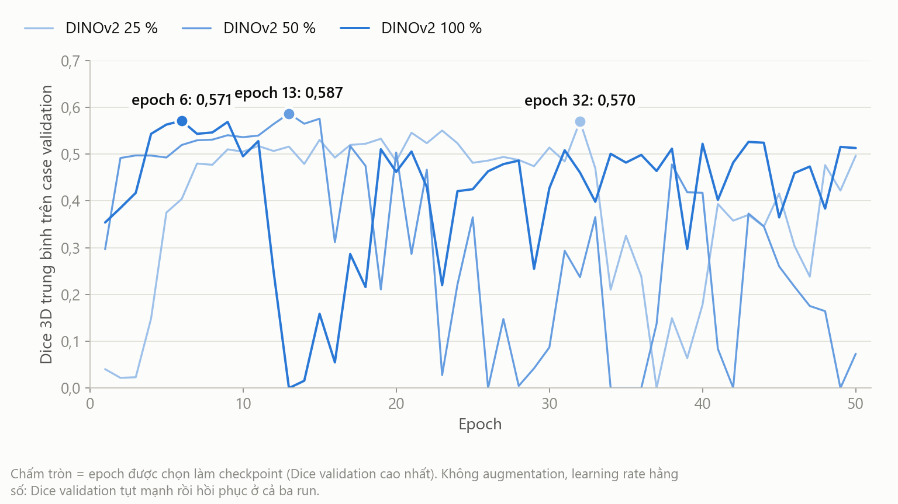
Giới hạn đã biết, nói thẳng
CHẤT LƯỢNG VÀ KẾ HOẠCH
Không augmentation, lr hằng số: Dice validation tụt mạnh rồi hồi phục (hình).
Một seed cho mỗi mức dữ liệu; huấn luyện 2D theo lát.
Spacing là placeholder đơn vị: sai lệch thể tích theo voxel, chưa có mm hay mL.
UNet chưa có: RQ-A chưa trả lời được.
Dice tuyệt đối khiêm tốn (0,56–0,66); kết quả khiêm tốn vẫn hợp lệ (PR-SCI-03).
Bằng chứng thiết bị mới có L4 và S-1; chưa có TC chính thức trên A17.
Chấm tròn = epoch được chọn làm checkpoint. Nguồn: results_aggregate.json (training), management/day39/RESULTS_HOLDOUT_DINOV2.md §4.
Cardiac MRI Workspace · bản nháp tự sinh · dữ liệu bf8f7892
21 / 24
Notes:
Các giới hạn cần nói trước khi bị hỏi. Không có augmentation và learning rate hằng số: Dice validation tụt mạnh rồi hồi phục ở cả ba run huấn luyện (hình bên phải), tổng cộng 21 lần tụt từ 0,10 trở lên, nên checkpoint được chọn ở các epoch sớm và không ổn định. Mỗi mức dữ liệu chỉ một seed. Huấn luyện 2D theo lát; spacing là placeholder đơn vị nên sai lệch thể tích tính theo voxel, chưa có mm hay mL. UNet chưa có nên RQ-A chưa trả lời được. Dice tuyệt đối khiêm tốn, khoảng 0,56 đến 0,66; kết quả khiêm tốn hay null vẫn là kết quả hợp lệ theo PR-SCI-03. Bằng chứng thiết bị mới có L4 và S-1 (01/10); chưa có TC chính thức nào trên Galaxy A17 cho màn hình sản phẩm.

Slide 22
Từ nay đến 31/10: bốn chặng, đường găng đi qua UNet
CHẤT LƯỢNG VÀ KẾ HOẠCH
C1 · 19–20/10
Nhận lại, khởi động
C2 · 21–24/10
Hoàn thiện vertical + UNet
C3 · 25–27/10
Hội tụ, nghiệm thu nội bộ
C4 · 28–30/10
Báo cáo, slide, tổng duyệt
Hàng đợi UNet chạy
Backend thật lên Mac mini
SCR-05, 06, 08 trên app
Đánh giá holdout UNet: RQ-A
TC-E2E-001 trên A17
Rà 33 MUST, 0 lỗi P0/P1
Slide theo từng môn
2 lần tổng duyệt có bấm giờ
Đường găng: UNet trên RTX 4050 (Khánh) → đánh giá holdout UNet → H10 đủ → TC-E2E-001 → báo cáo
31/10/2026: nghiệm thu và bảo vệ bốn môn.
Nguồn: management/day40/REPLAN_TO_2026-10-31.md.
Cardiac MRI Workspace · bản nháp tự sinh · dữ liệu bf8f7892
22 / 24
Notes:
Kế hoạch lại tới nghiệm thu 31/10/2026. Bốn chặng: C1 (19–20/10) nhận lại và khởi động, chạy hàng đợi UNet, đưa backend thật lên Mac mini; C2 (21–24/10) hoàn thiện vertical và UNet, đánh giá holdout UNet để RQ-A trả lời được; C3 (25–27/10) hội tụ: TC-E2E-001 trên A17 quay một lượt hero flow, rà 33 MUST, 0 lỗi P0 P1; C4 (28–30/10) báo cáo, slide theo từng môn, bảng bằng chứng, hai lần tổng duyệt có bấm giờ. Đường găng: UNet trên RTX 4050 (Khánh) → đánh giá holdout UNet → H10 đủ → TC-E2E-001 → báo cáo. Slide này, cùng các slide cần UNet, sẽ tự cập nhật khi chạy lại bộ dựng sau khi có kết quả UNet.

Slide 23
Chuẩn bị Q&A (1/2): Học máy và Xử lý ảnh
CHUẨN BỊ Q&A
Học máy
UNet hay DINOv2 tốt hơn?
Chưa trả lời được: họ UNet chưa huấn luyện xong (Khánh, dự kiến 24/10 tối). Chúng tôi không đoán trước kết quả.
Sao Dice chỉ khoảng 0,56–0,66?
Không augmentation, lr hằng số, huấn luyện 2D, một seed; kết quả khiêm tốn vẫn hợp lệ (PR-SCI-03) và được đo trung thực trên holdout khoá.
Nhiều dữ liệu hơn có chắc tốt hơn?
20 → 78 case: +0,081 [+0,047; +0,118]; bước 50 % → 100 % có CI chạm 0, chưa khẳng định được. Mỗi mức một seed.
Xử lý ảnh
Hậu xử lý có tune trên test không?
Không. PP-4 chọn trên validation từ danh sách khai báo trước; holdout chỉ xác nhận: +0,020 [+0,015; +0,026], 45/54 case tốt hơn.
Chuẩn hoá và resize thế nào?
Cắt theo phân vị 0,5–99,5 của từng volume rồi đưa về [0, 1], không dùng thống kê cohort (DR-011); ảnh bilinear, mask nearest-exact để giữ nhãn.
Sao dùng mesh L0, không giảm tam giác?
Chỉ L0 giữ chọn lát trong ±1; các mức giảm tam giác sai tới 29–40 lát và trượt B6 trên thiết bị (Spike B).
Câu trả lời lấy số từ results_aggregate.json và deck_facts.json; cập nhật khi chạy lại bộ dựng.
Cardiac MRI Workspace · bản nháp tự sinh · dữ liệu bf8f7892
23 / 24
Notes:
Các câu hỏi giảng viên có thể hỏi và đáp án ngắn có số liệu. Học máy: so sánh mô hình (hiện chưa có UNet), vì sao Dice khiêm tốn, và ý nghĩa của chênh lệch giữa các mức dữ liệu. Xử lý ảnh: hậu xử lý có bị tune trên test không (không, chọn trước trên validation), chuẩn hoá và resize, và lý do chọn mesh L0. Luôn quay lại nguyên tắc: không bịa số, nêu giới hạn trước.

Slide 24
Chuẩn bị Q&A (2/2): Khoa học dữ liệu và Di động
CHUẨN BỊ Q&A
Khoa học dữ liệu
Số trung bình có che ngoại lệ không?
Có thể, nên chúng tôi báo thêm trung vị, Q1–Q3 và SD. Ngoại lệ theo luật DR-010 (ba case Dice thấp nhất) mở thẳng trong app; không công bố giá trị theo case.
Kết quả có nhạy với một case nghi trùng bệnh nhân?
Không đáng kể: bỏ case đó (n = 53) Dice TB đổi tối đa 0,0036 và kết luận giữ nguyên.
CI tính thế nào, có hiệu chỉnh đa so sánh?
Bootstrap phân vị của trung bình theo case, 10 000 lần, seed 2024. Không hiệu chỉnh đa so sánh, và chúng tôi nói rõ điều đó.
Phát triển di động
Sao React Native và WebView, không native?
Chọn theo bằng chứng spike trên A17; Kotlin và PWA bị loại vì chưa có bằng chứng. 3D là mô-đun có điều kiện (59,88 FPS trung vị ở L0).
Hiệu năng chuyển lát?
p95 98,72 ms (ngưỡng 200 ms); lát mới ≤ 155,1 KB, quay lại 0 byte (L4).
Brush có đúng pixel sau zoom? Quyền riêng tư?
Spike A: 60/60 ca, lệch 0 pixel nguồn (fixture nhỏ, giới hạn L5). Case ẩn danh, kho công khai chỉ có số tổng hợp, CI quét IPv4 và byte cấm.
Câu trả lời lấy số từ results_aggregate.json và deck_facts.json; cập nhật khi chạy lại bộ dựng.
Cardiac MRI Workspace · bản nháp tự sinh · dữ liệu bf8f7892
24 / 24
Notes:
Khoa học dữ liệu: trung bình có che ngoại lệ không (nên báo trung vị, tứ phân vị, SD và luật ngoại lệ DR-010), độ nhạy với case nghi trùng, và cách tính CI. Di động: lý do chọn React Native cùng WebView theo bằng chứng spike, số đo hiệu năng chuyển lát, độ chính xác brush sau zoom (đo trên fixture nhỏ, đây là giới hạn L5) và quyền riêng tư. Mỗi thành viên cần giải thích được chức năng mình sở hữu: yêu cầu, thiết kế UI, kiến trúc và API, commit và PR, test, demo tích hợp, riêng tư, giới hạn (spec 16 §6).

